Slide 1
Sjukvårdsregionalt kunskapsseminarium
Nationella riktlinjer ADHD & Autism
Jörgen Bergström - processtödjande roll gentemot RPO psykisk hälsa
Jenny Olofsson - processtödjande roll gentemot RPO psykisk hälsa
Jorgen.Bergstrom@regionostergotland.se https://www.lanseringvipsydostra.se/aktuellt/

Slide 2
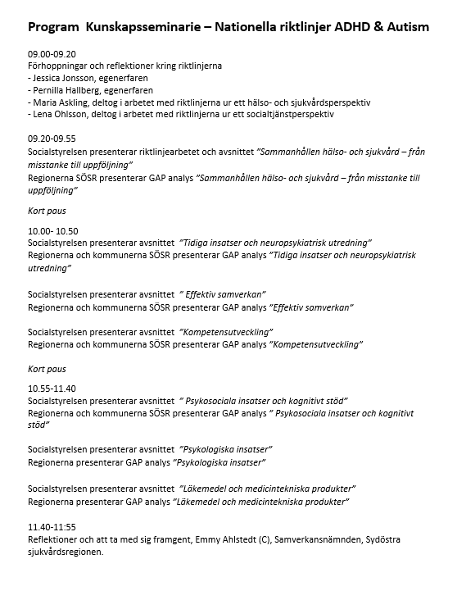

Slide 3
Nästan filmpremiär…
https://vimeo.com/766839489

Slide 4
Antal unika individer som fått diagnos registrerad per angivet år. Utsökt på huvud/bidiagnos

Slide 5
Antal unika individer som fått diagnos registrerad per angivet år. Utsökt på huvud/bidiagnos

Slide 6
GAP analys regioner: Sammanhållen hälso- och sjukvård
Erbjuder vi utredning, insatser och uppföljning till barn av ett team till barn och vuxna med ADHD?
Erbjuder vi utredning, insatser och uppföljning till barn av ett team till barn och vuxna med autism?

Slide 7
GAP analys regioner: Sammanhållen hälso- och sjukvård
Erbjuder vi sammanhållen bedömning, diagnostik, insatser och uppföljning till barn och vuxna med ADHD?
Erbjuder vi sammanhållen bedömning, diagnostik, insatser och uppföljning till barn och vuxna med autism?
Notes:
.

Slide 8
GAP analys regioner: Sammanhållen hälso- och sjukvård
Erbjuder vi strukturerad och regelbunden uppföljning av hälso- och sjukvårdsinsatser till barn och vuxna med ADHD?
Erbjuder vi strukturerad och regelbunden uppföljning av hälso- och sjukvårdsinsatser till barn och vuxna med autism?
Notes:
.

Slide 9
Kort paus
https://www.lanseringvipsydostra.se/aktuellt

Slide 10
GAP analys regioner: Tidiga insatser och neuropsykiatriska utredningar
Inkluderar våra neuropsykiatriska utredningar följande grundprinciper när det gäller barn/vuxna.
Anpassas efter individens behov, symtom och förutsättningar:
Utförs tvärprofessionellt:
Sker sammanhållet och med kontinuitet i tid och plats:
Har en bred diagnostisk ansats och utgår från en fullständig anamnes:
Inkluderar en funktions- och aktivitetsbedömning:
Resulterar i en åtgärdsplan för insatser och uppföljning:
Hur ofta genomförs neuropsykiatriska utredningar enligt samtliga fastställda grundprinciper?
Notes:
B

Slide 11
GAP analys regioner: Tidiga insatser och neuropsykiatriska utredningar
Erbjuder er verksamhet tidiga insatser för barn med misstänkt neuropsykiatrisk funktionsnedsättning?
Erbjuder er verksamhet tidiga insatser för vuxna med misstänkt neuropsykiatrisk funktionsnedsättning?
Exempel på tidiga insatser är stöd från elevhälsan eller arbetsgivaren, anpassning av vardagsmiljön samt föräldraskapsstöd och andra insatser från hälso- och sjukvården och socialtjänsten
Notes:
.

Slide 12
GAP analys socialtjänst: Tidiga insatser och neuropsykiatriska utredningar
Erbjuder er verksamhet tidiga insatser för barn med misstänkt neuropsykiatrisk funktionsnedsättning?
Erbjuder er verksamhet tidiga insatser för vuxna med misstänkt neuropsykiatrisk funktionsnedsättning?
Exempel på tidiga insatser är stöd från elevhälsan eller arbetsgivaren, anpassning av vardagsmiljön samt föräldraskapsstöd och andra insatser från hälso- och sjukvården och socialtjänsten

Slide 13
GAP analys regioner: Tidiga insatser och neuropsykiatriska utredningar
Ställer vi adhd-diagnos enbart med hjälp av datoriserade uppmärksamhetstester för barn?
Ställer vi adhd-diagnos enbart med hjälp av datoriserade uppmärksamhetstester för vuxna?
Exempel på uppmärksamhetstest är QB-test, CPT eller TOVA.

Slide 14
GAP analys regioner: Effektiv samverkan
Har vi rutiner för samarbete och tydlig ansvarsfördelning mellan primärvården, den specialiserade psykiatrin och habiliteringen för barn/vuxna med ADHD som behöver vård från flera instanser?
Har vi rutiner för samarbete och tydlig ansvarsfördelning mellan primärvården, den specialiserade psykiatrin och habiliteringen för barn/vuxna med autism som behöver vård från flera instanser?

Slide 15
GAP analys regioner: Effektiv samverkan
Erbjuder vi en gemensam genomgång av utredningsresultat för elevhälsan, skolan eller förskolan, gällande barn som genomgått en neuropsykiatrisk utredning?
Erbjuder vi tidig kontakt med öppenvårdspsykiatri, beroendevård/beroendemottagning och/eller socialtjänsten, till vuxna med ADHD inför frigivningen från kriminalvården?
Erbjuder vi tidig kontakt med öppenvårdspsykiatri, beroendevård/beroendemottagning och/eller socialtjänsten, till vuxna med autism inför frigivningen från kriminalvården?

Slide 16
GAP analys socialtjänst: Effektiv samverkan
Erbjuder vi tidig kontakt med öppenvårdspsykiatri, beroendevård/beroendemottagning och/eller socialtjänsten, till vuxna med ADHD inför frigivningen från kriminalvården?
Erbjuder vi tidig kontakt med öppenvårdspsykiatri, beroendevård/beroendemottagning och/eller socialtjänsten, till vuxna med autism inför frigivningen från kriminalvården?

Slide 17
GAP analys regioner: Effektiv samverkan
Har vi rutiner för en strukturerad övergång från barnsjukvård till vuxensjukvård för personer med ADHD?
Har vi rutiner för en strukturerad övergång från barnsjukvård till vuxensjukvård för personer med autism?

Slide 18
GAP analys regioner: Effektiv samverkan
Har er verksamhet rutiner för samordning av tidiga insatser med andra aktörer inom hälso- och sjukvården, socialtjänsten och skolan (elevhälsan) för barn med misstänkt eller fastställd ADHD i skolåldern och som visar tecken på ogynnsam utveckling?
Har er verksamhet rutiner för samordning av tidiga insatser med andra aktörer inom hälso- och sjukvården, socialtjänsten och skolan (elevhälsan) för barn med misstänkt eller fastställd autism i skolåldern och som visar tecken på ogynnsam utveckling?

Slide 19
GAP analys kommuner: Effektiv samverkan
Har er verksamhet rutiner för samordning av tidiga insatser med andra aktörer inom hälso- och sjukvården, socialtjänsten och skolan (elevhälsan) för barn med misstänkt eller fastställd ADHD i skolåldern och som visar tecken på ogynnsam utveckling?
Har er verksamhet rutiner för samordning av tidiga insatser med andra aktörer inom hälso- och sjukvården, socialtjänsten och skolan (elevhälsan) för barn med misstänkt eller fastställd autism i skolåldern och som visar tecken på ogynnsam utveckling?

Slide 20
GAP analys regioner: Kompetensutveckling
Hur stor andel av personalen har genomgått kompetensutveckling om ADHD hos barn/vuxna?
Hur stor andel av personalen har genomgått kompetensutveckling om autism hos barn/vuxna?

Slide 21
GAP analys socialtjänst: Kompetensutveckling
Hur stor andel av personalen har genomgått kompetensutveckling om ADHD hos barn/vuxna?
Hur stor andel av personalen har genomgått kompetensutveckling om autism hos barn/vuxna?

Slide 22
GAP analys elevhälsa: Kompetensutveckling
Hur stor andel av personalen har genomgått kompetensutveckling om ADHD hos barn?
Hur stor andel av personalen har genomgått kompetensutveckling om autism hos barn?

Slide 23
GAP analys regioner – barnhälsovård: Kompetensutveckling
Hur stor andel av personalen har genomgått kompetensutveckling om tidig upptäckt av autism?

Slide 24
GAP analys regioner: Kompetensutveckling
Hur stor andel av personalen har genomgått särskild kompetensutveckling om adhd och/eller autism hos äldre (över 65 år)?

Slide 25
Kort paus
https://www.lanseringvipsydostra.se/aktuellt

Slide 26
GAP analys regioner: Psykosociala insatser och kognitivt stöd
Erbjuder vi vård- och stödsamordnare till barn/vuxna med komplexa behov på grund av deras ADHD?
Erbjuder vi vård- och stödsamordnare till barn/vuxna med komplexa behov på grund av deras autism?

Slide 27
GAP analys socialtjänst: Psykosociala insatser och kognitivt stöd
Erbjuder vi vård- och stödsamordnare till barn/vuxna med komplexa behov på grund av deras ADHD?
Erbjuder vi vård- och stödsamordnare till barn/vuxna med komplexa behov på grund av deras autism?

Slide 28
GAP analys elevhälsa: Psykosociala insatser och kognitivt stöd
Erbjuder vi vård- och stödsamordnare till barn med komplexa behov på grund av deras ADHD?
Erbjuder vi vård- och stödsamordnare till barn med komplexa behov på grund av deras autism?

Slide 29
GAP analys region: Psykosociala insatser och kognitivt stöd
Erbjuder vi föräldraskapsstöd till vårdnadshavare med ADHD?
Erbjuder vi föräldraskapsstöd till vårdnadshavare med autism?
Notes:
.

Slide 30
GAP analys socialtjänst: Psykosociala insatser och kognitivt stöd
Erbjuder vi föräldraskapsstöd till vårdnadshavare med ADHD?
Erbjuder vi föräldraskapsstöd till vårdnadshavare med autism?

Slide 31
GAP analys region: Psykosociala insatser och kognitivt stöd
Erbjuder vi ”individanpassat stöd till arbete” (IPS-modellen, individual placement and support), till vuxna med ADHD/autism som saknar eller har en svag anknytning till arbetsmarknaden?

Slide 32
GAP analys socialtjänst: Psykosociala insatser och kognitivt stöd
Erbjuder vi ”individanpassat stöd till arbete” (IPS-modellen, individual placement and support), till vuxna med ADHD som saknar eller har en svag anknytning till arbetsmarknaden?
Erbjuder vi ”individanpassat stöd till arbete” (IPS-modellen, individual placement and support), till vuxna med autism som saknar eller har en svag anknytning till arbetsmarknaden?

Slide 33
GAP analys region: Psykosociala insatser och kognitivt stöd
Uppmärksammar vi munhälsan, och remittering till tandvården vid behov, vid uppföljande hälso- och sjukvårdsbesök för barn med ADHD/autism?
Uppmärksammar vi munhälsan, och remittering till tandvården vid behov, vid uppföljande hälso- och sjukvårdsbesök för vuxna med ADHD/autism?

Slide 34
GAP analys region: Psykosociala insatser och kognitivt stöd
Informerar vi närstående till barn/vuxna med ADHD om stöd som kan erbjudas av andra huvudmän?
Informerar vi närstående till barn/vuxna med autism om stöd som kan erbjudas av andra huvudmän?

Slide 35
GAP analys socialtjänst: Psykosociala insatser och kognitivt stöd
Informerar vi närstående till barn/vuxna med ADHD om stöd som kan erbjudas av andra huvudmän?
Informerar vi närstående till barn/vuxna med autism om stöd som kan erbjudas av andra huvudmän?

Slide 36
GAP analys socialtjänst: Psykosociala insatser och kognitivt stöd
Erbjuder vi boendestöd till vuxna med ADHD som har svårigheter att hantera sin vardag i hemmet?
Erbjuder vi boendestöd till vuxna med autism som har svårigheter att hantera sin vardag i hemmet?

Slide 37
GAP analys region: Psykologiska insatser
Erbjuder vi psykoedukation till barn med ADHD?
Erbjuder vi psykoedukation till barn med autism?
Erbjuder vi psykoedukation till närstående med barn med autism?
Erbjuder vi psykoedukation till närstående med barn med autism?
Erbjuder vi psykoedukation till vuxna med ADHD?
Erbjuder vi psykoedukation till vuxna med autism?

Slide 38
GAP analys region: Psykologiska insatser
Erbjuder vi mångsidiga intensiva beteendeinsatser (EIBI) till barn (0-5 år) med autism?
Notes:
När det gäller att erbjuda mångsidiga intensiva beteendeinsatser (EIBI) till barn (0-5 år) med autism så sker detta i god utsträckning.

Slide 39
GAP analys region: Psykologiska insatser
Erbjuder vi kognitiv beteendeterapi (KBT) anpassad för barn med autism och samtidiga symtom på ångest?

Slide 40
GAP analys region: Psykologiska insatser
Erbjuder vi kognitiv beteendeterapi (KBT) inriktad på ADHD-symtom till vuxna med ADHD?

Slide 41
GAP analys region: Psykologiska insatser
Erbjuder vi social färdighetsträning (manualbaserad) till barn med ADHD som har nedsatt social samspelsförmåga och saknar intellektuell funktionsnedsättning?
Erbjuder vi social färdighetsträning (manualbaserad) till barn med autism som har nedsatt social samspelsförmåga och saknar intellektuell funktionsnedsättning?

Slide 42
GAP analys elevhälsa: Psykologiska insatser
Erbjuder vi social färdighetsträning (manualbaserad) till barn med ADHD som har nedsatt social samspelsförmåga och saknar intellektuell funktionsnedsättning?
Erbjuder vi social färdighetsträning (manualbaserad) till barn med autism som har nedsatt social samspelsförmåga och saknar intellektuell funktionsnedsättning?

Slide 43
GAP analys region: Psykologiska insatser
Erbjuder vi kognitiv beteendeterapi (KBT) inriktad på ADHD-symtom till barn med ADHD?
Notes:
.

Slide 44
GAP analys region: Psykologiska insatser
Erbjuder vi kognitiv beteendeterapi (KBT) anpassad för barn med autism och samtidiga symtom på insomni?

Slide 45
Läkemedel och medicintekniska produkter

Slide 46
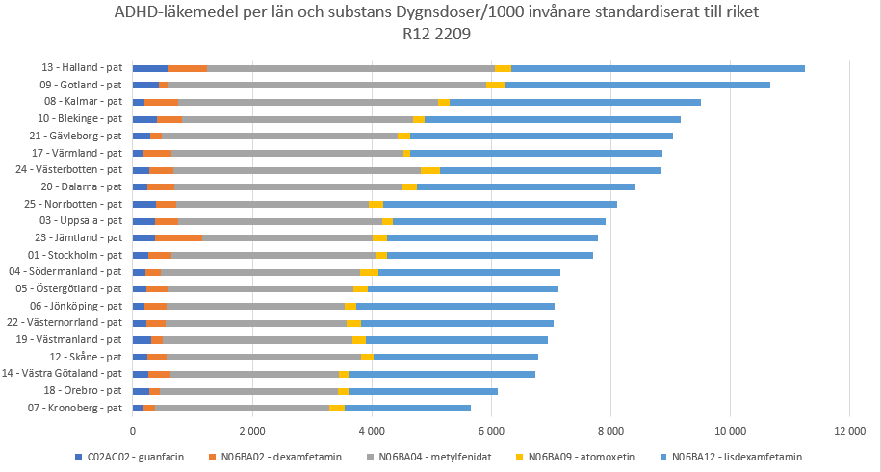
Guanfacin: Intuniv
Dexamfetamin: Attentin, Elvanse
Metylfenidat: Concerta, Ritalin, Medikinet, Medanef
Atomoxetin: Strattera
Lisdexamfetamin: Elvanse, Attentin

Slide 47
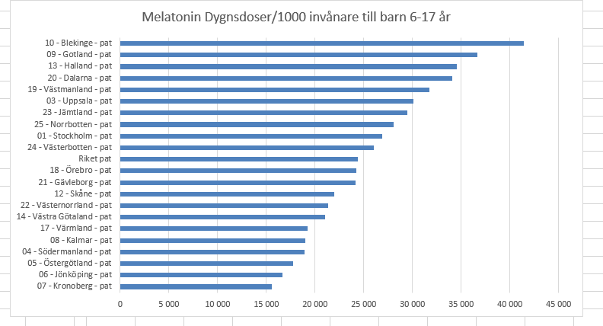

Slide 48
GAP analys region: Läkemedel och medicintekniska produkter
Erbjuder er verksamhet läkemedel för ADHD till barn ≥ 13 år /vuxna med adhd med ett skadligt bruk eller beroende av alkohol och/eller narkotika?

Slide 49
GAP analys region: Läkemedel och medicintekniska produkter
Erbjuder vi läkemedlet Melatonin, till barn med ADHD, som inte blir hjälpta av annat stöd för bättre sömnvanor?

Slide 50
GAP analys region: Läkemedel och medicintekniska produkter
Erbjuder vi förskrivning av centralstimulerande ADHD-läkemedel till barn (≥ 6 år) med ADHD?
Korttidsbehandling(upp till ett år)?
Långtidsbehandling(mer än ett år)?
Erbjuder er verksamhet regelbunden uppföljning till barn (≥ 6 år) som behandlas med centralstimulerande ADHD-läkemedel?

Slide 51
GAP analys region: Läkemedel och medicintekniska produkter
Erbjuder vi förskrivning av icke-centralstimulerande ADHD-läkemedel till barn (≥ 6 år) med ADHD?
Korttidsbehandling(upp till ett år)?
Långtidsbehandling(mer än ett år)?
Erbjuder er verksamhet regelbunden uppföljning till barn (≥ 6 år) som behandlas med icke-centralstimulerande ADHD-läkemedel?

Slide 52
GAP analys region: Läkemedel och medicintekniska produkter
Erbjuder vi förskrivning av centralstimulerande ADHD-läkemedel till vuxna med ADHD?
Korttidsbehandling(upp till ett år)?
Långtidsbehandling(mer än ett år)?
Erbjuder er verksamhet regelbunden uppföljning till vuxna som behandlas med centralstimulerande ADHD-läkemedel?

Slide 53
GAP analys region: Läkemedel och medicintekniska produkter
Erbjuder vi förskrivning av icke centralstimulerande ADHD-läkemedel till vuxna med ADHD?
Korttidsbehandling(upp till ett år)?
Långtidsbehandling(mer än ett år)?
Erbjuder er verksamhet regelbunden uppföljning till vuxna som behandlas med icke centralstimulerande ADHD-läkemedel?

Slide 54
GAP analys region: Läkemedel och medicintekniska produkter
Erbjuder er verksamhet tyngdtäcke till barn/vuxna med ADHD med insomni, som inte blir hjälpta av annat stöd för bättre sömnvanor?
Erbjuder er verksamhet tyngdtäcke till barn/vuxna med med autism med insomni, som inte blir hjälpta av annat stöd för bättre sömnvanor?
Notes:
.

Slide 55
GAP analys socialtjänst: Läkemedel och medicintekniska produkter
Erbjuder er verksamhet tyngdtäcke till barn/vuxna med ADHD med insomni, som inte blir hjälpta av annat stöd för bättre sömnvanor?
Erbjuder er verksamhet tyngdtäcke till barn/vuxna med autism med insomni, som inte blir hjälpta av annat stöd för bättre sömnvanor?

Slide 56
Nationella riktlinjer Adhd/autism 20 oktober 2022 – 20 januari 2023 Regionernas process
Alla remissvar skickas till jorgen.bergstrom@regionostergotland.se
Kunskapsseminarium med Socialstyrelsen
7 november- 9.00-12.00
https://regionostergotland-se.zoom.us/j/85757135147?pwd=M1R2R2Y0UnZWTnh0Z2Y2MHhaclV0QT09
Socialstyrelsen ger en övergripande presentation av riktlinjerna.
Reflektion av läge i kommuner och regioner inom Sydöstra med hjälp av GAP-analys. Medverkan av egenerfarna, medarbetare som deltagit i framtagandet och förtroendevald.
Sista dag att skicka in remissvar
Regioner och kommuner i Sydöstra
21 oktober – 13.00-14.00
https://regionostergotland-se.zoom.us/j/89077228302?pwd=eUFFandYRmxGNEt4aERsY2FGSzhSUT09
Introduktion för det specifika uppdraget.
Information om processen – tider för remissvar, gap-analys, kontaktuppgifter osv.
(Sydöstra sjukvårdsregionen – 3 regioner, 38 kommuner)
Regioner Sydöstra
8 november – 10.00-12.00
https://regionostergotland-se.zoom.us/j/82339883191?pwd=bFAzWGExaW9WblVURE1CdE1lYzBjZz09
Längre möte för ett arbetande grupp – resonera runt regionernas synpunkter.
.
9 november
Utkast till remissvar kommer att skickas ut till alla medverkande via mail
Sista dag att ge återkoppling på utkast via mail är 15 november!
Tas upp för beslut på
RPO Psykisk Hälsa, Sydöstra 17/11.
Personerna som ska svara på uppdraget behöver avsätta tid för att svara på GAP-analys samt läsa in sig och sammanställa remissvar på de nationella riktlinjerna.
De har en period på drygt 2 veckor från att NR kommer ut tills det är dags att lämna in remissvar. Bra om tid avsätts i kalendern redan nu.

Slide 57
Nationella riktlinjer Adhd/autism 20 oktober 2022 – 20 januari 2023 Kommunernas process
Alla remissvar skickas till jorgen.bergstrom@regionostergotland.se
Kunskapsseminarium med Socialstyrelsen
7 november- 9.00-12.00
https://regionostergotland-se.zoom.us/j/85757135147?pwd=M1R2R2Y0UnZWTnh0Z2Y2MHhaclV0QT09
Socialstyrelsen ger en övergripande presentation av riktlinjerna.
Reflektion av läge i kommuner och regioner inom Sydöstra med hjälp av GAP-analys. Medverkan av egenerfarna, medarbetare som deltagit i framtagandet och förtroendevald.
2 december
Sista dag att skicka in remissvar
Kommuner Sydöstra
8 december – 10.00-12.00
https://us02web.zoom.us/j/86597602450?pwd=VWlSSzBkc2tsSzFLZ2VaY3BjUG5rQT09
Längre möte för ett arbetande grupp – resonera runt kommunernas synpunkter.
.
Regioner och kommuner i Sydöstra
21 oktober – 13.00-14.00
https://regionostergotland-se.zoom.us/j/89077228302?pwd=eUFFandYRmxGNEt4aERsY2FGSzhSUT09
Introduktion för det specifika uppdraget.
Information om processen – tider för remissvar, gap-analys, kontaktuppgifter osv.
(Sydöstra sjukvårdsregionen – 3 regioner, 38 kommuner)
Personerna som ska svara på uppdraget behöver avsätta tid för att svara på GAP-analys samt läsa in sig och sammanställa remissvar på de nationella riktlinjerna.
De har en period på drygt 2 veckor från att NR kommer ut tills det är dags att lämna in remissvar. Bra om tid avsätts i kalendern redan nu.

Slide 58
Tack för er tid och ert intresse!
https://www.lanseringvipsydostra.se/aktuellt
https://www.lanseringvipsydostra.se/aktuellt

